Slide 1
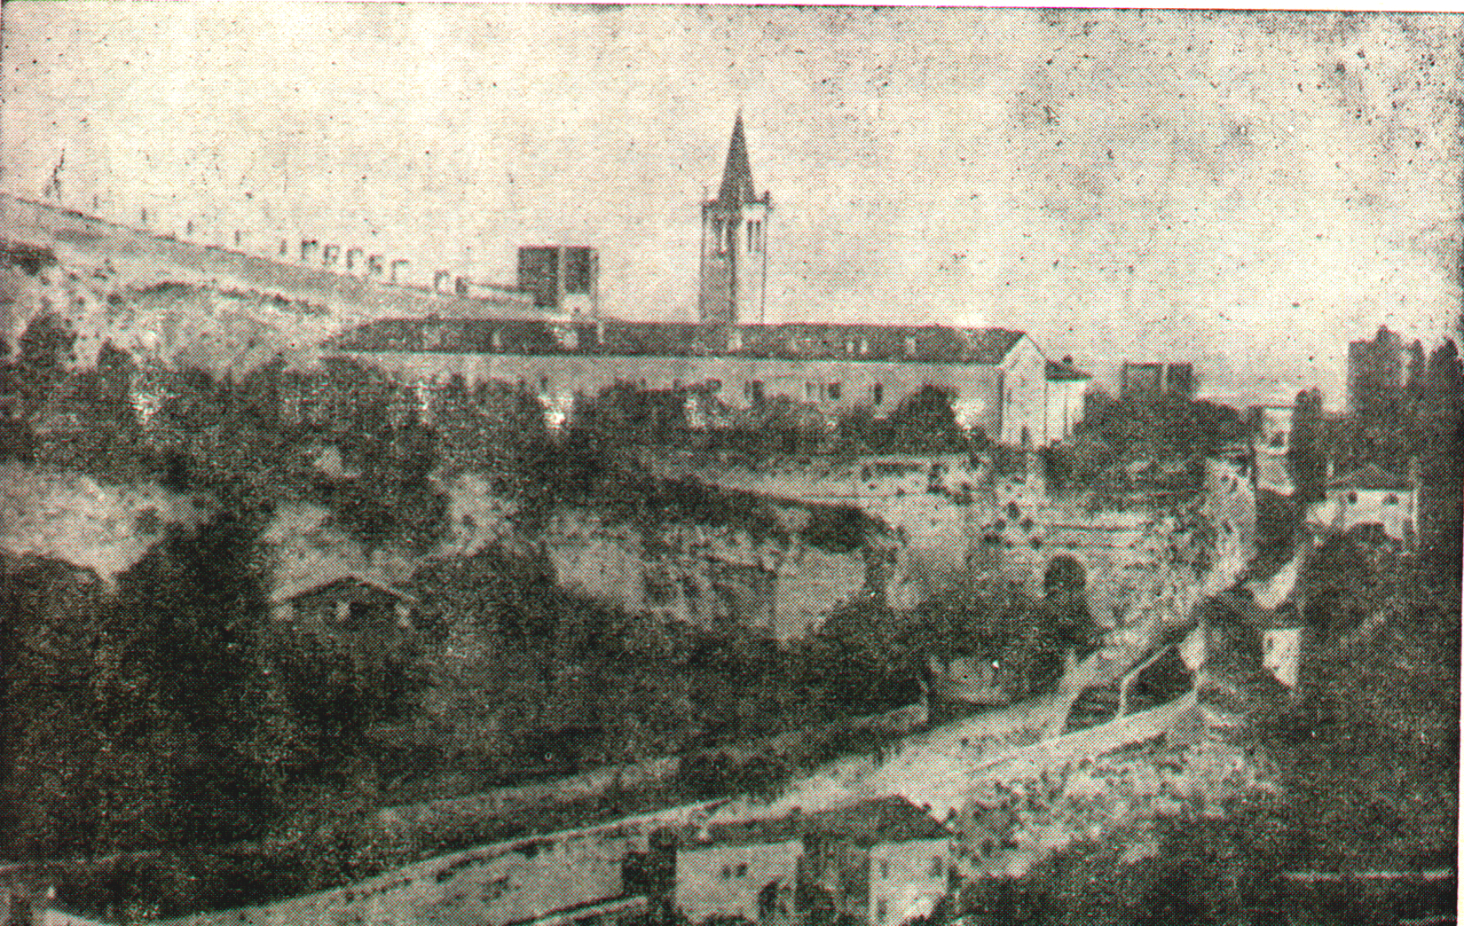
Antica stampa

Slide 2
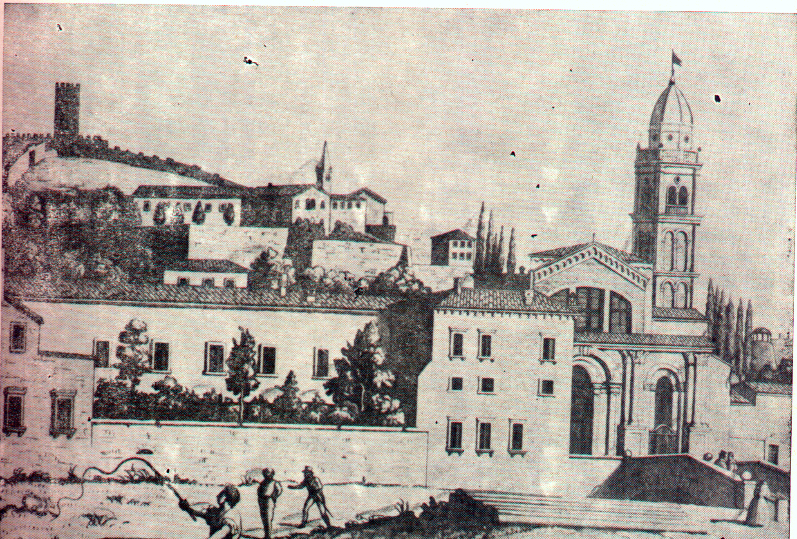
Antica stampa di San Zeno

Slide 3
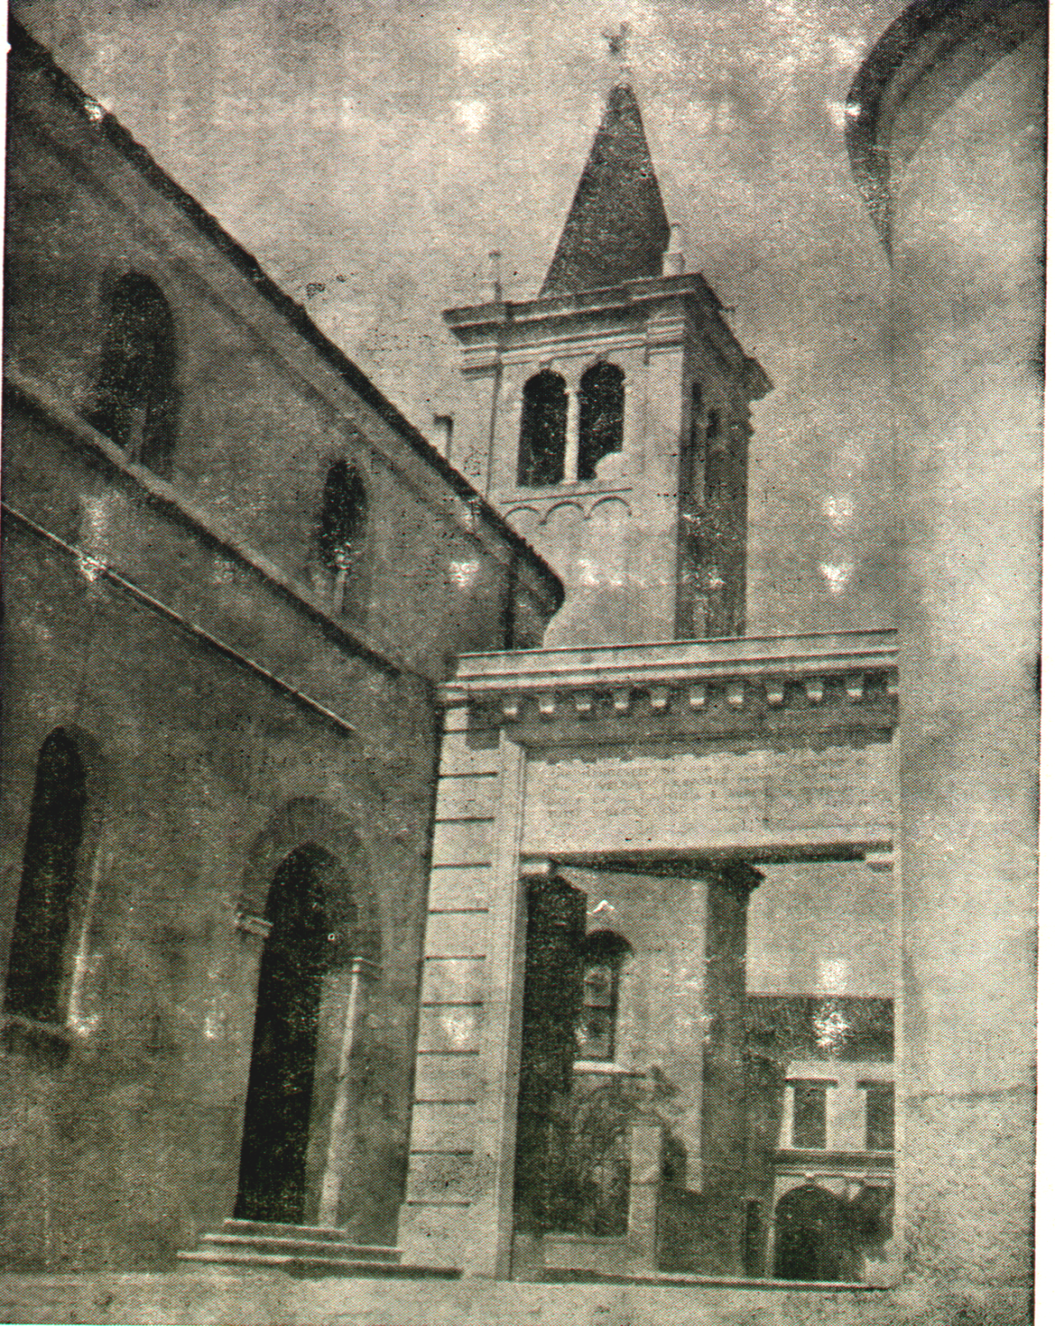
Ingresso dell’opera Don Calabria

